Slide 1
DERIVADAS
Prof. Luciano Galdino

Slide 2
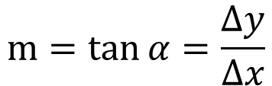
Derivadas
Representa a taxa de variação instantânea de y em relação a x num determinado ponto. É a inclinação da reta tangente neste ponto.
Inclinação da reta (m):
$$m=tan{α=\frac{∆y}{∆x}}$$

Slide 3
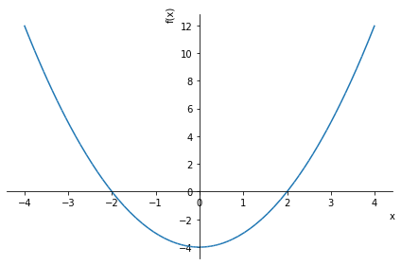
Inclinação da reta tangente no ponto x=2 da função f(x)=x²-4

Slide 4
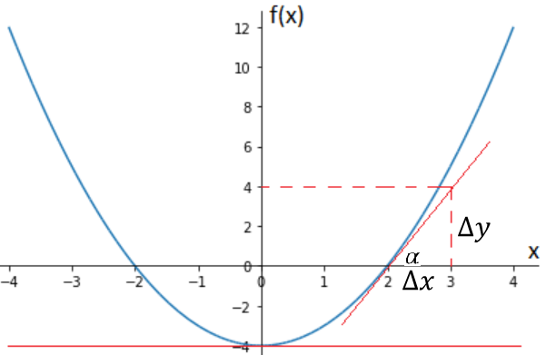

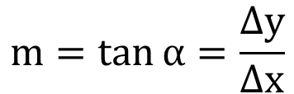
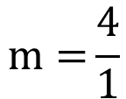
Inclinação da reta tangente no ponto x=2 da função f(x)=x²-4
$$m=tan{α=\frac{∆y}{∆x}}$$
$$m={\frac{4}{1}}$$
$$m=4$$

Slide 5
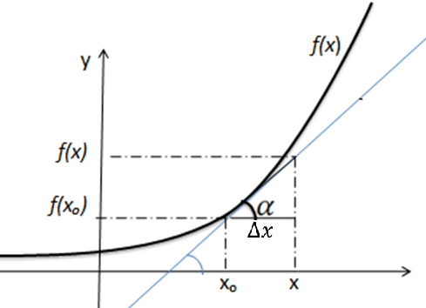

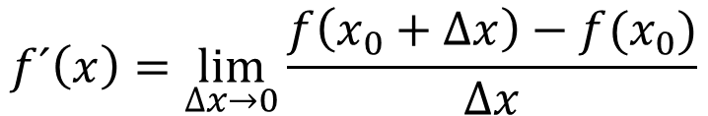
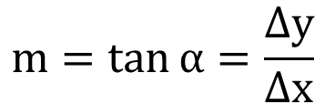
Derivada (f´(x) = y´= $\frac{dy}{dx}$)
$$m=tan{α=\frac{∆y}{∆x}}$$
$$f´\left(x\right)=\lim_{∆x→0}{\frac{f\left(x_{0}+∆x\right)−f(x_{0})}{∆x}}$$

Slide 6


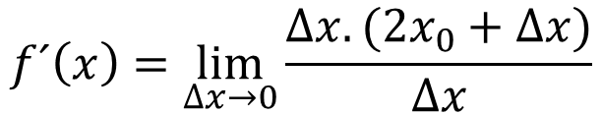
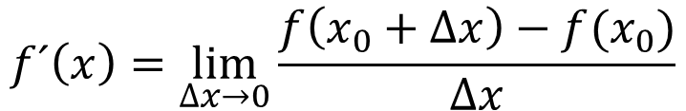
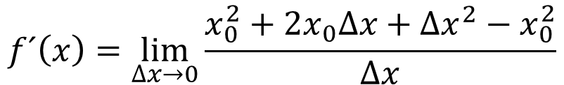
Exemplo: Determine a derivada da função f(x) = x².
$$f´\left(x\right)=\lim_{∆x→0}{\frac{f\left(x_{0}+∆x\right)−f(x_{0})}{∆x}}$$
$$f\left(x_{0}+∆x\right)=(x_{0}+∆x)^{2}=x_{0}^{2}+2x_{0}∆x+∆x^{2}$$
$$f´\left(x\right)=\lim_{∆x→0}{\frac{x_{0}^{2}+2x_{0}∆x+∆x^{2}−x_{0}^{2}}{∆x}}$$
$$f´\left(x\right)=\lim_{∆x→0}{\frac{∆x.(2x_{0}+∆x)}{∆x}}$$
$$f´\left(x\right)=\lim_{∆x→0}{2(x−∆x)+∆x}$$
$$f´\left(x\right)={2x}$$

Slide 7
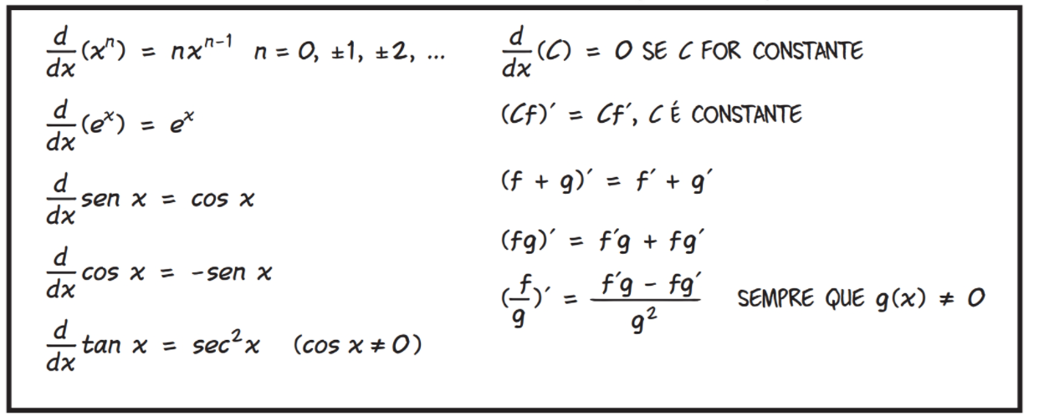
Tabela das Principais Derivadas

Slide 8
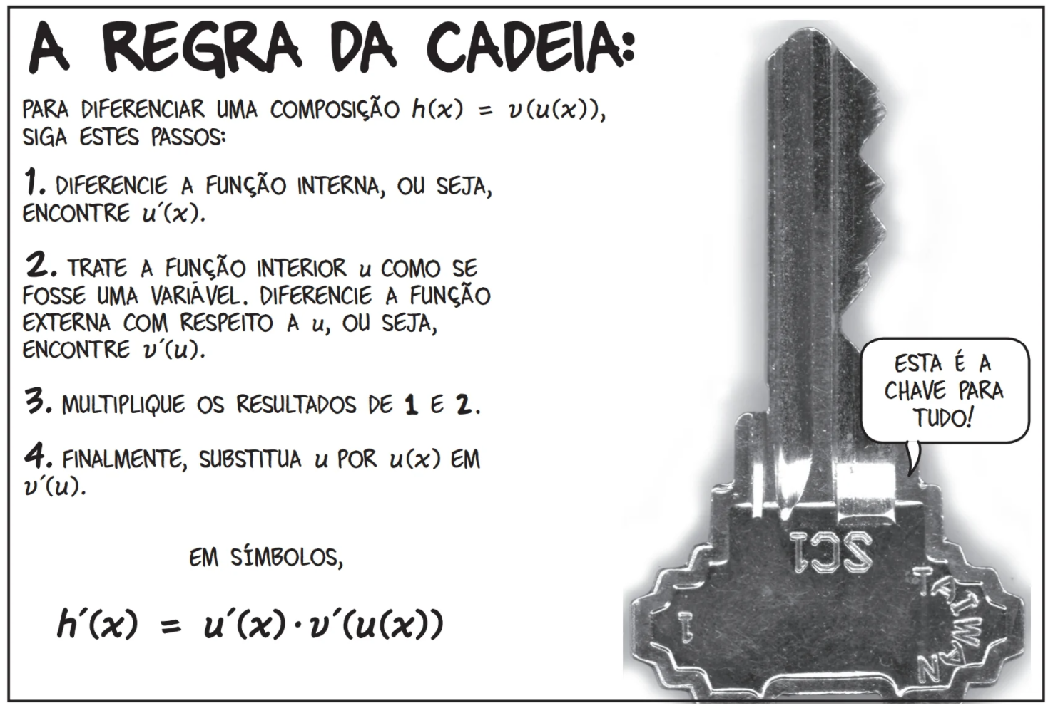

Slide 9
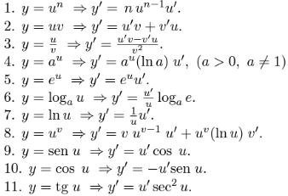
Tabela completa de Derivadas

Slide 10
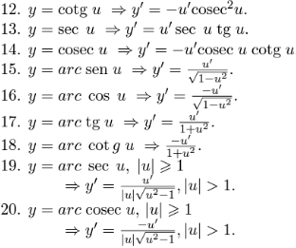
Tabela completa de Derivadas

Slide 11
Exercícios
1. Introdução a derivadas
https://www.mathsisfun.com/calculus/derivatives-introduction.html
Questões: 1, 3, 5, 10
2. Derivada da potência
https://www.mathsisfun.com/calculus/power-rule.html
Questões: 1, 2, 3, 4, 5
3. Regras de derivação *
https://www.mathsisfun.com/calculus/derivatives-rules.html
Questões: 5, 6, 7, 9, 10
4. Regras da cadeia
https://www.mathsisfun.com/calculus/derivatives-rules.html
Questões: 11 e 12
5. Derivada segunda
https://www.mathsisfun.com/calculus/second-derivative.html
Questões: 1, 2, 4, 5, 6, 9, 10, 11
6. Derivada segunda: Regra da Cadeia
https://www.mathsisfun.com/calculus/second-derivative.html
Questões: 16, 19, 20

